Slide 1
생명과학대학 오픈랩 예약 시스템
팀 올드보이 박상준 윤태웅 견강혁

Slide 2
5 Steps of Design Thinking
Empathizing
생명과학대학 오픈랩의 낮은 접근성
Problem Definition
오픈랩 예약 시스템의 비효율성
Ideation
온라인 예약 시스템 구축
Prototyping
Low fidelity: 앱 구조, 앱 UI
High fidelity: 앱 개발
Test
Notes:
본격적인 내용을 시작하기에 앞서 우리 조가 거친 디자인적 사고의 5단계를 간략히 설명하겠음
공감하기 단계 -> 생명과학대학 오픈랩의 접근성이 낮다는 결론을 내게 되었음
문제 정의 단계 -> 그 원인이 오픈랩 예약 시스템의 비효율성에 있다고 판단함
아이디어 창출 단계 -> 자동화 / 전산화된 온라인 예약 시스템 구축을 해결 방안으로 설정
프로토타입 제작 단계 -> 먼저 앱의 구조와 UI에 대한 계획을 세우고 이를 실제로 구현함
테스트 단계 -> 생대 학생들에게 테스트를 부탁한 후 피드백을 받아 프로토타입 앱을 개선
이제부터는 각 단계에서 우리 조가 수행한 활동을 보다 자세히 설명하겠음

Slide 3
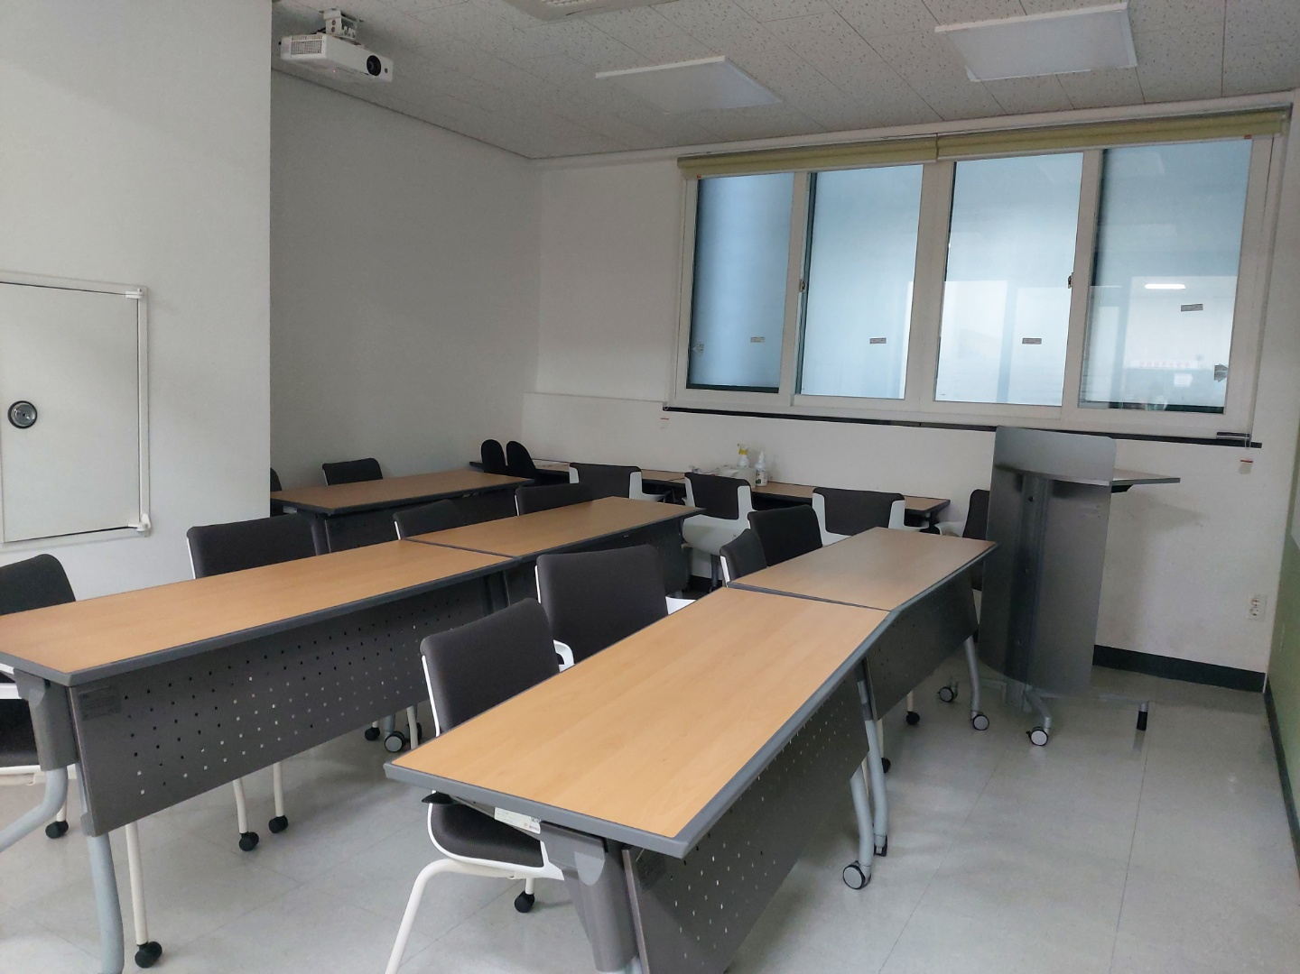
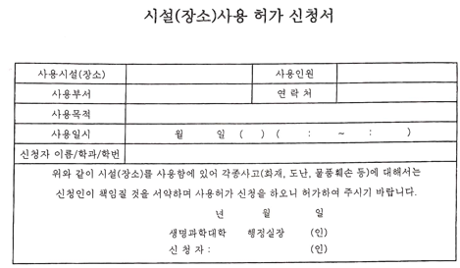
Empathizing & Problem defining
오픈랩 대여 시스템의 문제점
사용 전 행정실 방문, 수기로 신청서 작성 후 수위실에 전달
→ 일반 강의실 대여 절차와 동일
접근성이 떨어져 개방된 공간이라는 공간의 취지를 살리지 못함
Personas
거동이 불편한 학생(extreme user)
→ 사용 전 행정실에 방문해야 함
생명과학대학 구성원
→ 복잡한 대여 절차가 불편
외국인 학생
→ 영어 지원이 미비한 신청 시스템
생명과학대학 행정실 조교와 직원 (관리자)
→ 수기로 작성된 신청서를 직접 타이핑해 등록
Notes:
먼저 공감하기 단계
생명과학대학 오픈랩과 오픈랩의 문제점:
오픈랩은 사진에 보이는 것처럼 생대 구성원들을 위한 소규모 회의 및 협업 공간이지만, 실제로 사용하는 학생은 많지 않음
그 이유는 실제 사용에 제약이 많기 때문. 생대 학생들을 인터뷰하기도 했지만 우리 조는 대면 회의를 할 때 직접 오픈랩을 예약하고 사용해 보면서 문제점을 파악해보려 했음
먼저 사전 대여가 필수인데 이를 위해선 행정실에 방문에서 신청서를 세 부 작성하고 행정실 및 수위실에 전달 -> 공간의 취지를 잘 살리지 못하고 있음
이런 상황에 대한 심도있는 공감을 위해 페르소나를 설정해 보았음
거동이 불편한 학생 -> 사용 전 반드시 학교를 한 번 더 방문해야 하고, 수위실에도 직접 신청서를 전달해야 함
생대 구성원 -> 복잡한 대여 절차로 인해 사용을 안 하게 되고, 주변에 사용하는 사람이 없으니 공간의 존재에 대해서도 잘 모르게 되는 악순환이 일어남
외국인 학생 -> 대여 절차를 밟으면서 언어와 관련된 지원이 미비
또, 중간 발표에서 사용자의 범위에는 관리자도 포함된다는 피드백을 받고 하나의 페르소나를 더 추가함
4. 행정실 조교 / 직원 -> 수기로 작성된 신청서를 읽고 이를 예약 명단 관리용 파일에 일일이 타이핑하여 추가 한다는 문제점이 있었음

Slide 4
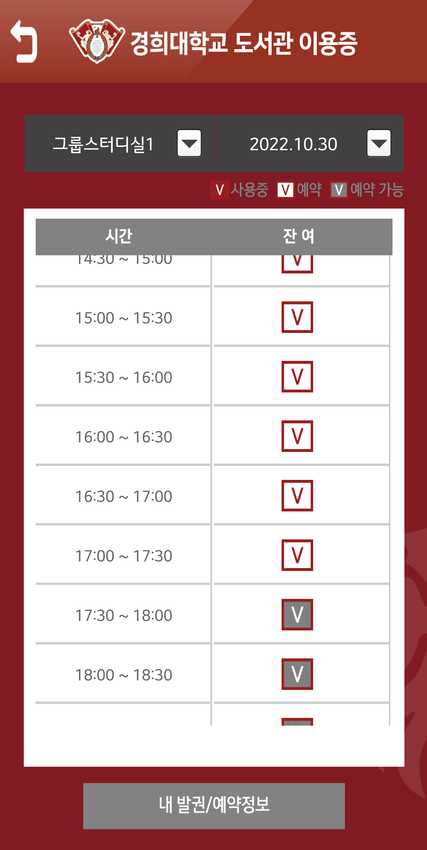
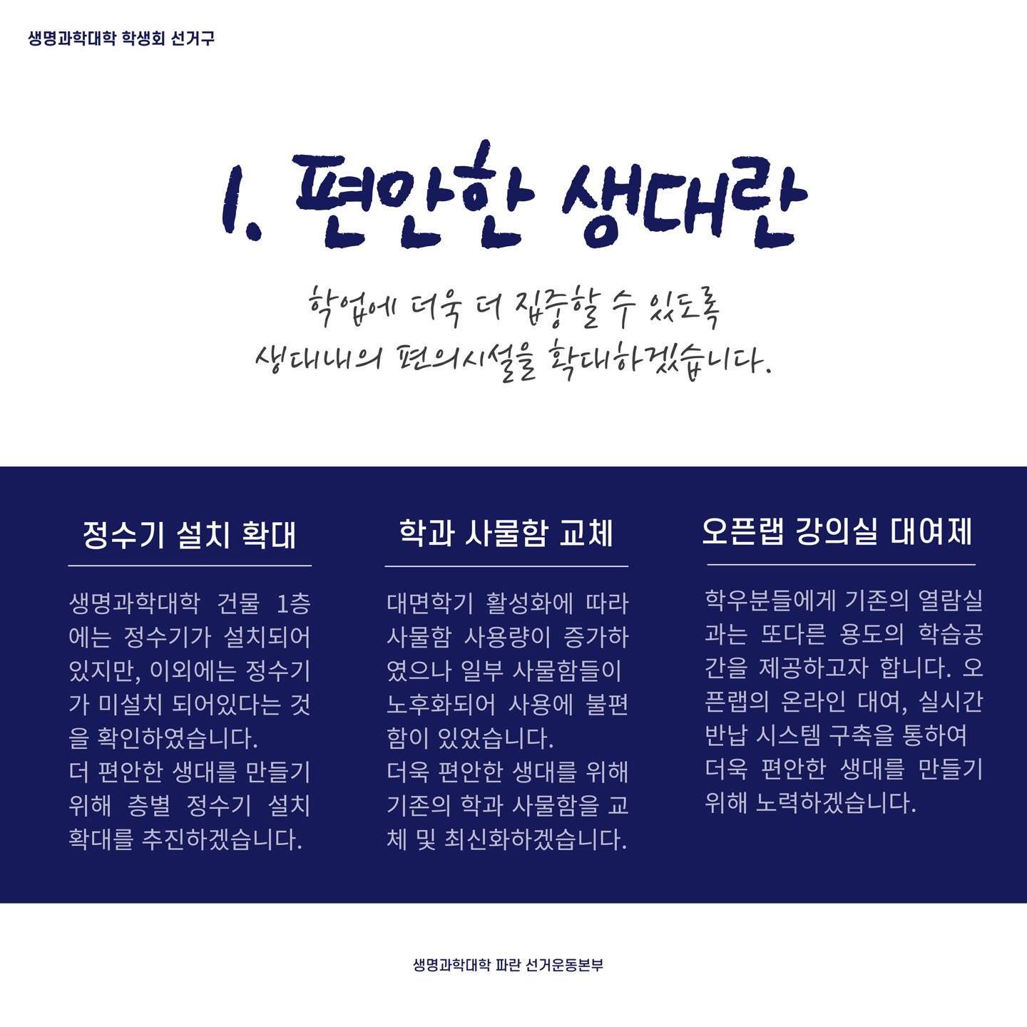
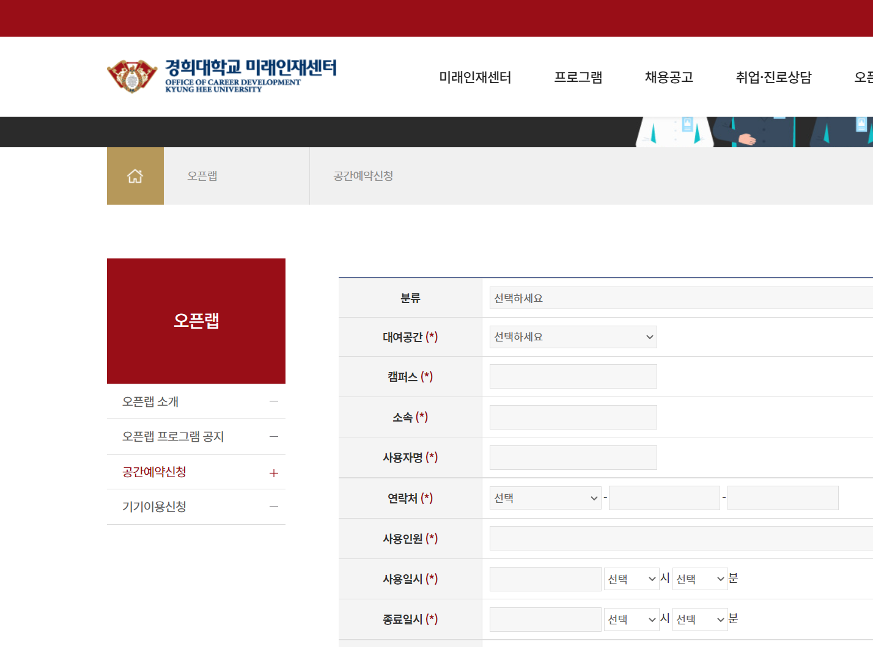
Ideation
어플리케이션이나 웹사이트 기반의 온라인 예약 시스템 구축
학생회관 오픈랩, 도서관 4열람실 스터디 룸도 비슷한 방식을 채택
Notes:
페르소나를 통해 문제 상황을 보다 구체적으로 정의한 후 이를 해결하기 위한 아이디어를 모색함
여러 의견이 나왔으나, 결국 자동화, 전산화된 예약 시스템을 어플리케이션이나 웹 사이트를 통하여 구축해야 한다는 결론을 냄
이 해결 방안을 선택하게 된 배경에는 생대 오픈랩과 유사한 목적을 가진 학생회관 오픈랩이나, 도서관 4열의 스터디룸이 웹 사이트나 어플을 통해 사용 신청을 받는 방식으로 운영된다는 점이 컸음
또한, 프로젝트가 한참 진행 중일 때에 일어난 일이지만 이번 생대 학생회장 선거에서 당선된 후보의 공약에도 오픈랩 온라인 대여 시스템을 구축하겠다는 것이 포함되어 있을 정도로 온라인 기반의 예약 시스템의 필요성에 공감하는 사람이 많다고 볼 수 있음

Slide 5
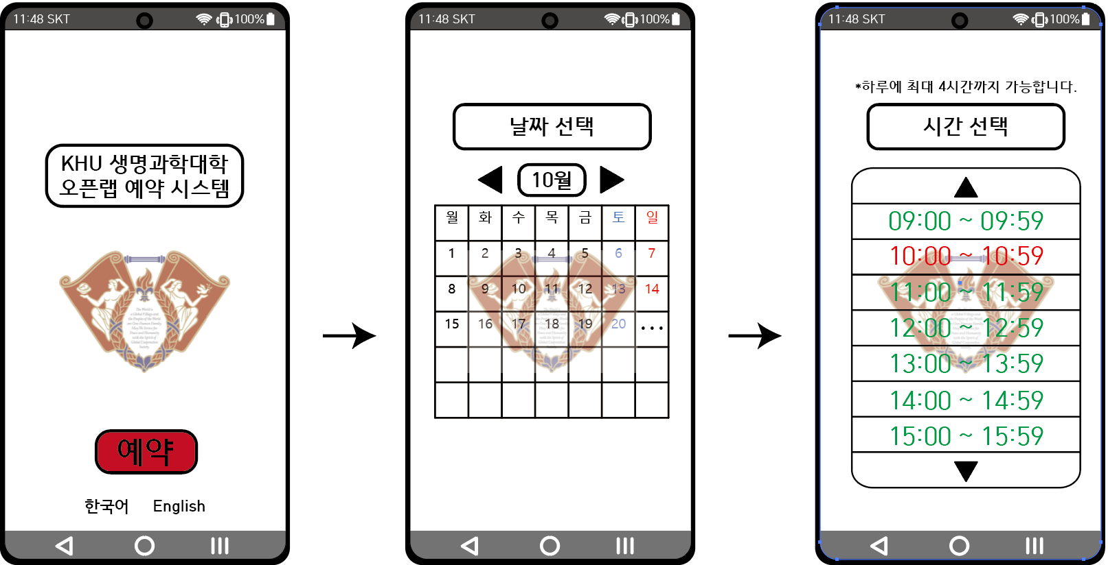
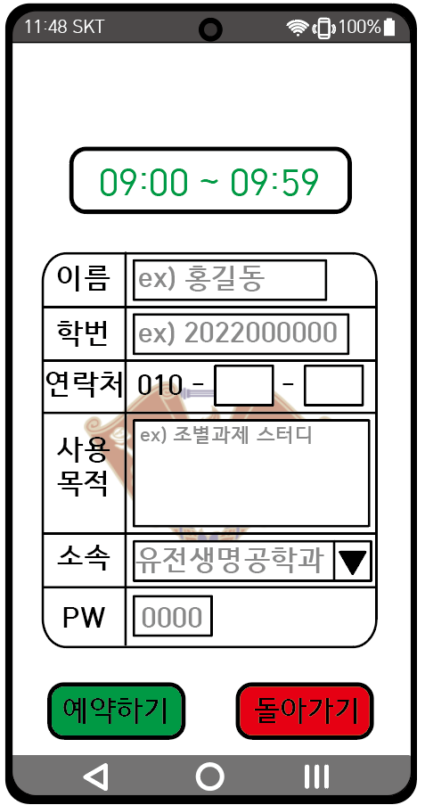
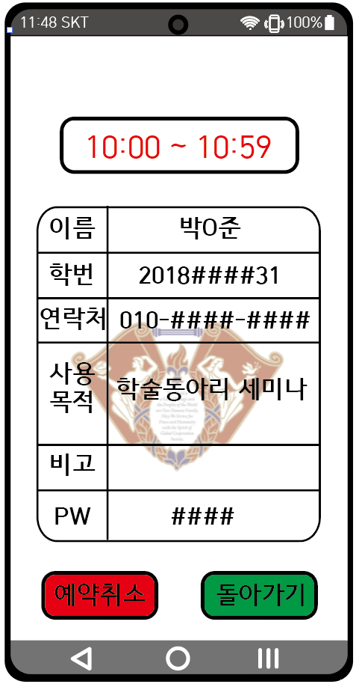
Prototyping (Low-fidelity)
예약 어플리케이션 프로파일을 제작
피드백:
또 다른 사용자인 관리자의 입장을 고려
Notes:
웹 사이트와 앱 중 앱을 개발해 보기로 결론을 내린 후 프로토타입을 제작함
영주민 팀에서 피드백을 주셨지만 시간 관계상 관련 내용을 생략하고 피드백을 수용한 뒤 중간발표를 할 때의 프로토타입을 소개함
날짜와 시간을 선택한 후 대여자 정보를 입력해서 예약을 진행할 수 있고, 미리 지정한 비밀번호를 입력하면 예약을 취소할 수 있음. 또한 외국인 학생들을 위해 언어 선택 기능으로 영어를 지원함
이 프로토타입에 대해서는 또 다른 사용자인 관리자의 입장도 고려해야 한다는 피드백을 받았고, 그에 따라 관리자 페르소나를 추가함. 혹시 현행 제도처럼 예약 사항을 승인하는 절차가 꼭 필요한지에 대해 문의하였으나 현재로서는 그렇지 않다는 답변을 받아서 이 프로토타입과 같이 자유롭게 실시간으로 예약할 수 있지만 관리자가 필요에 따라 예약 사항을 강제로 취소할 수 있도록 개발 방향성을 소폭 수정

Slide 6
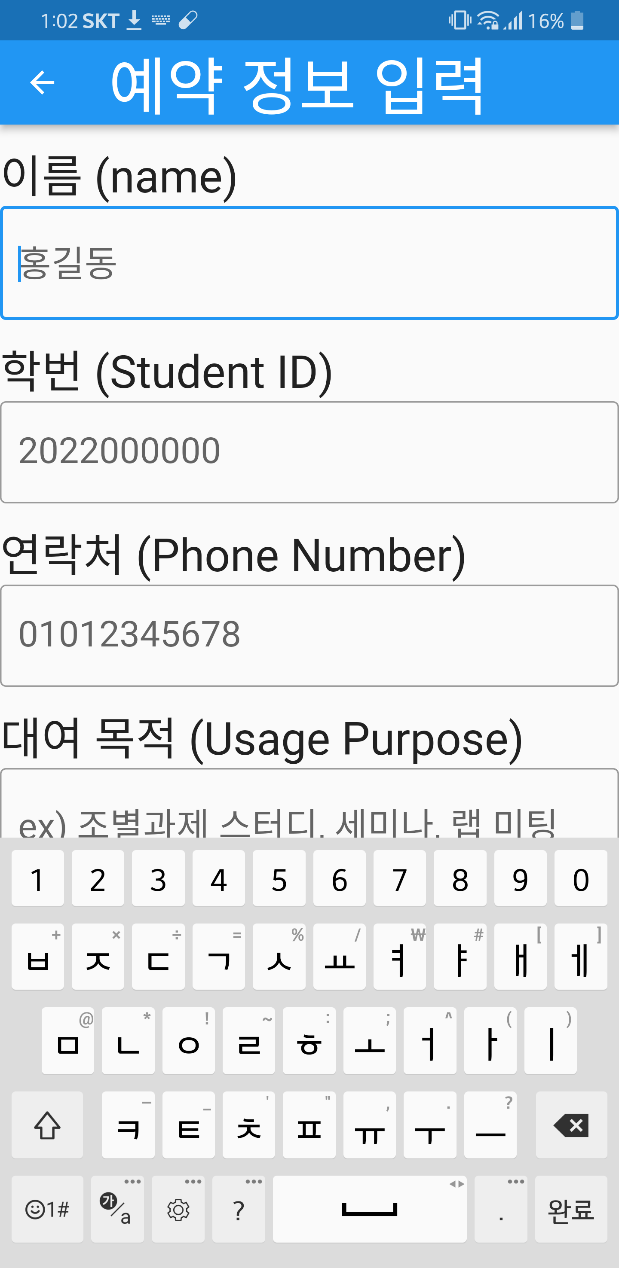
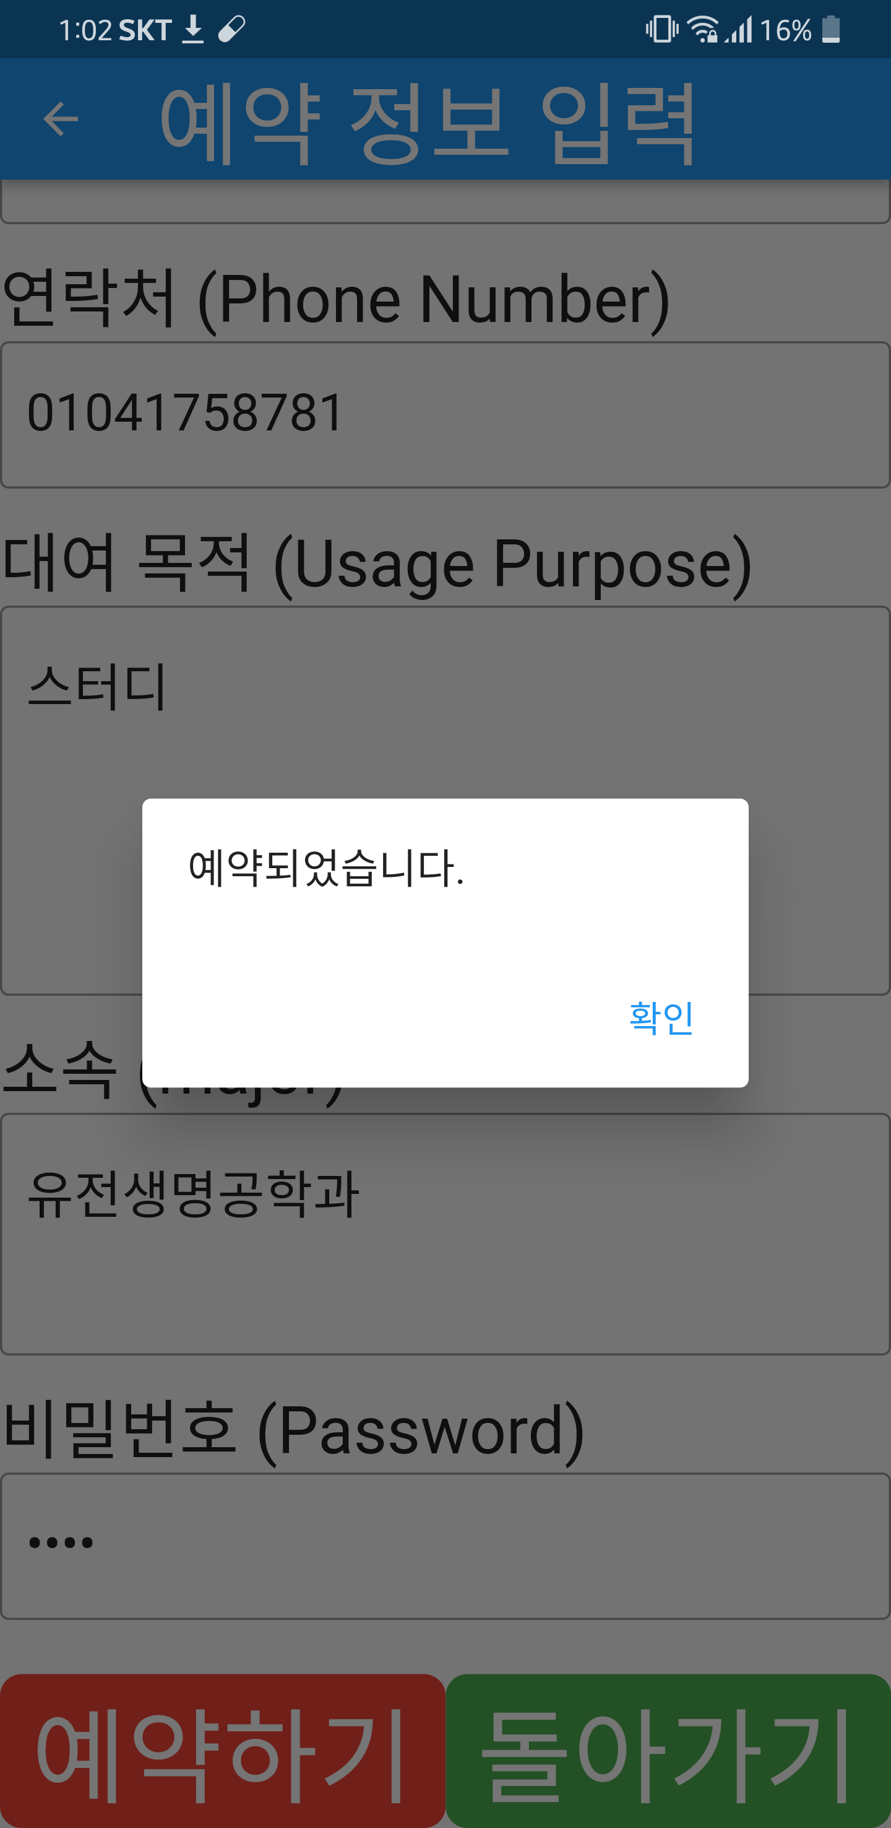
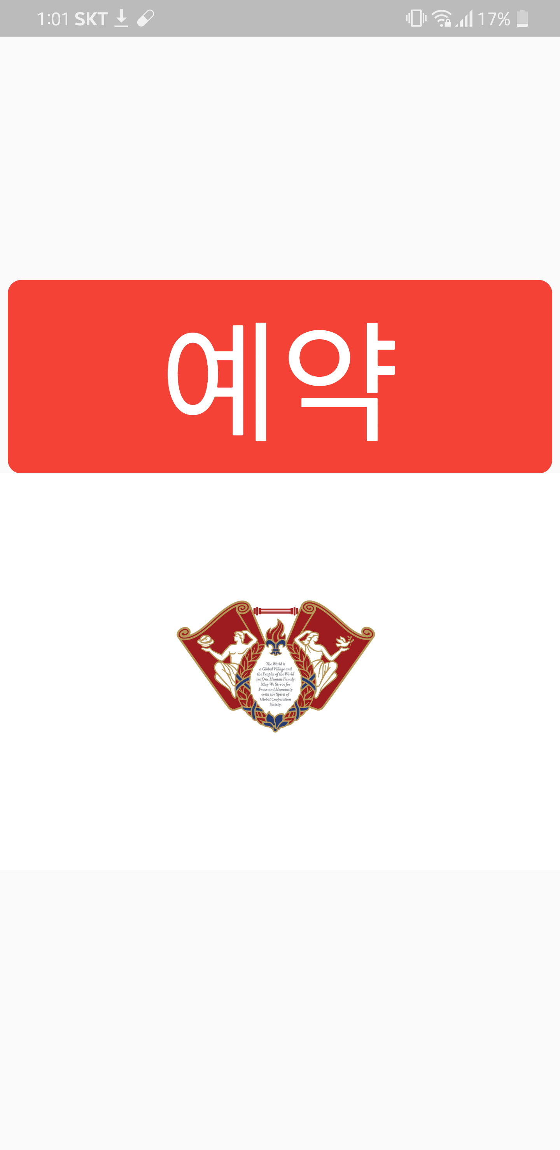
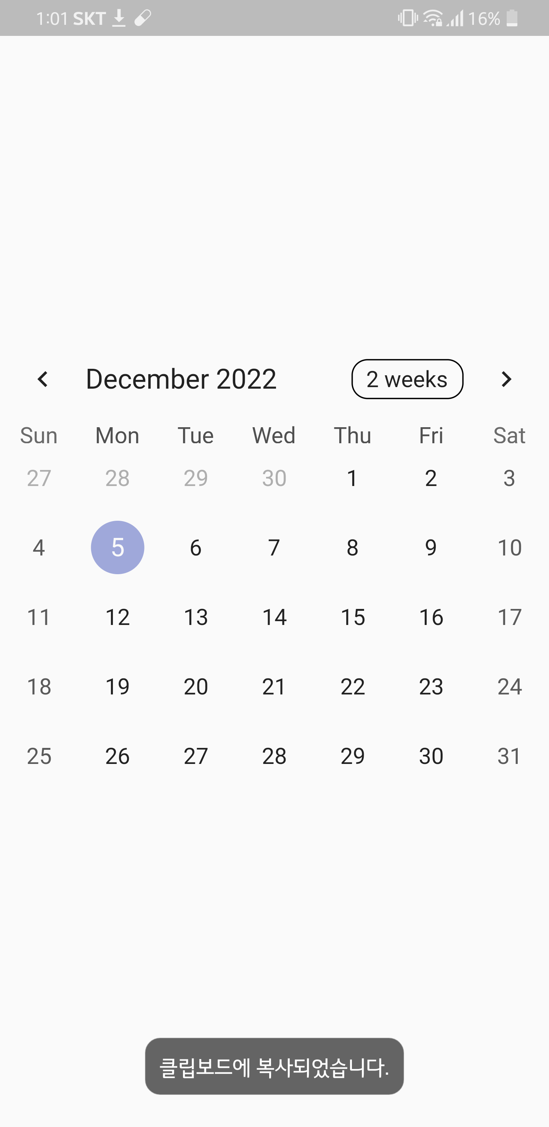
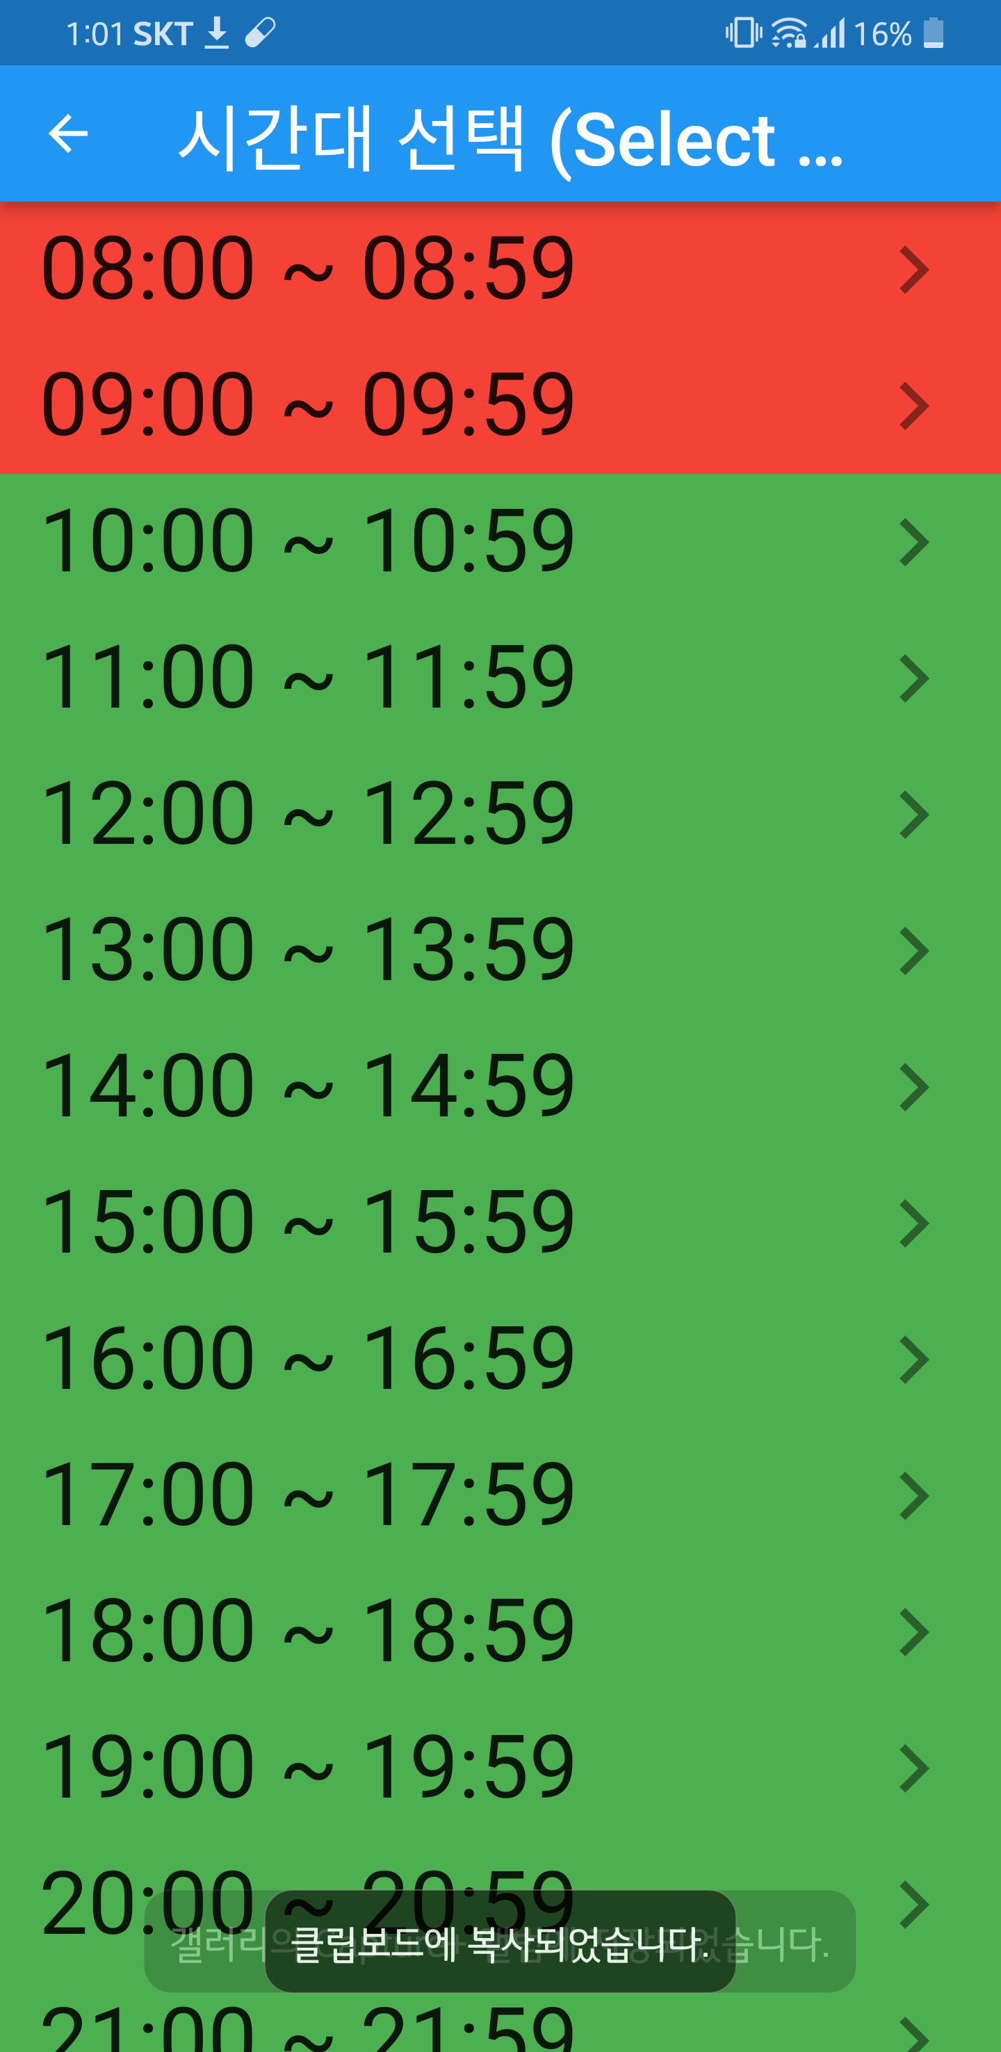
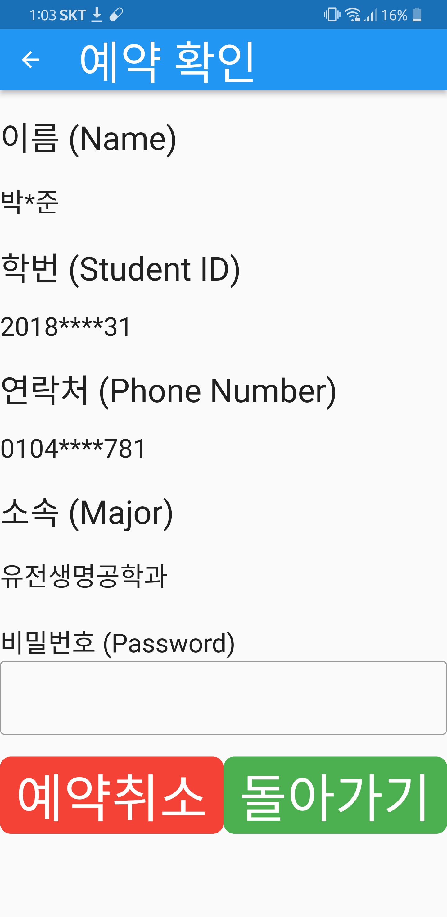
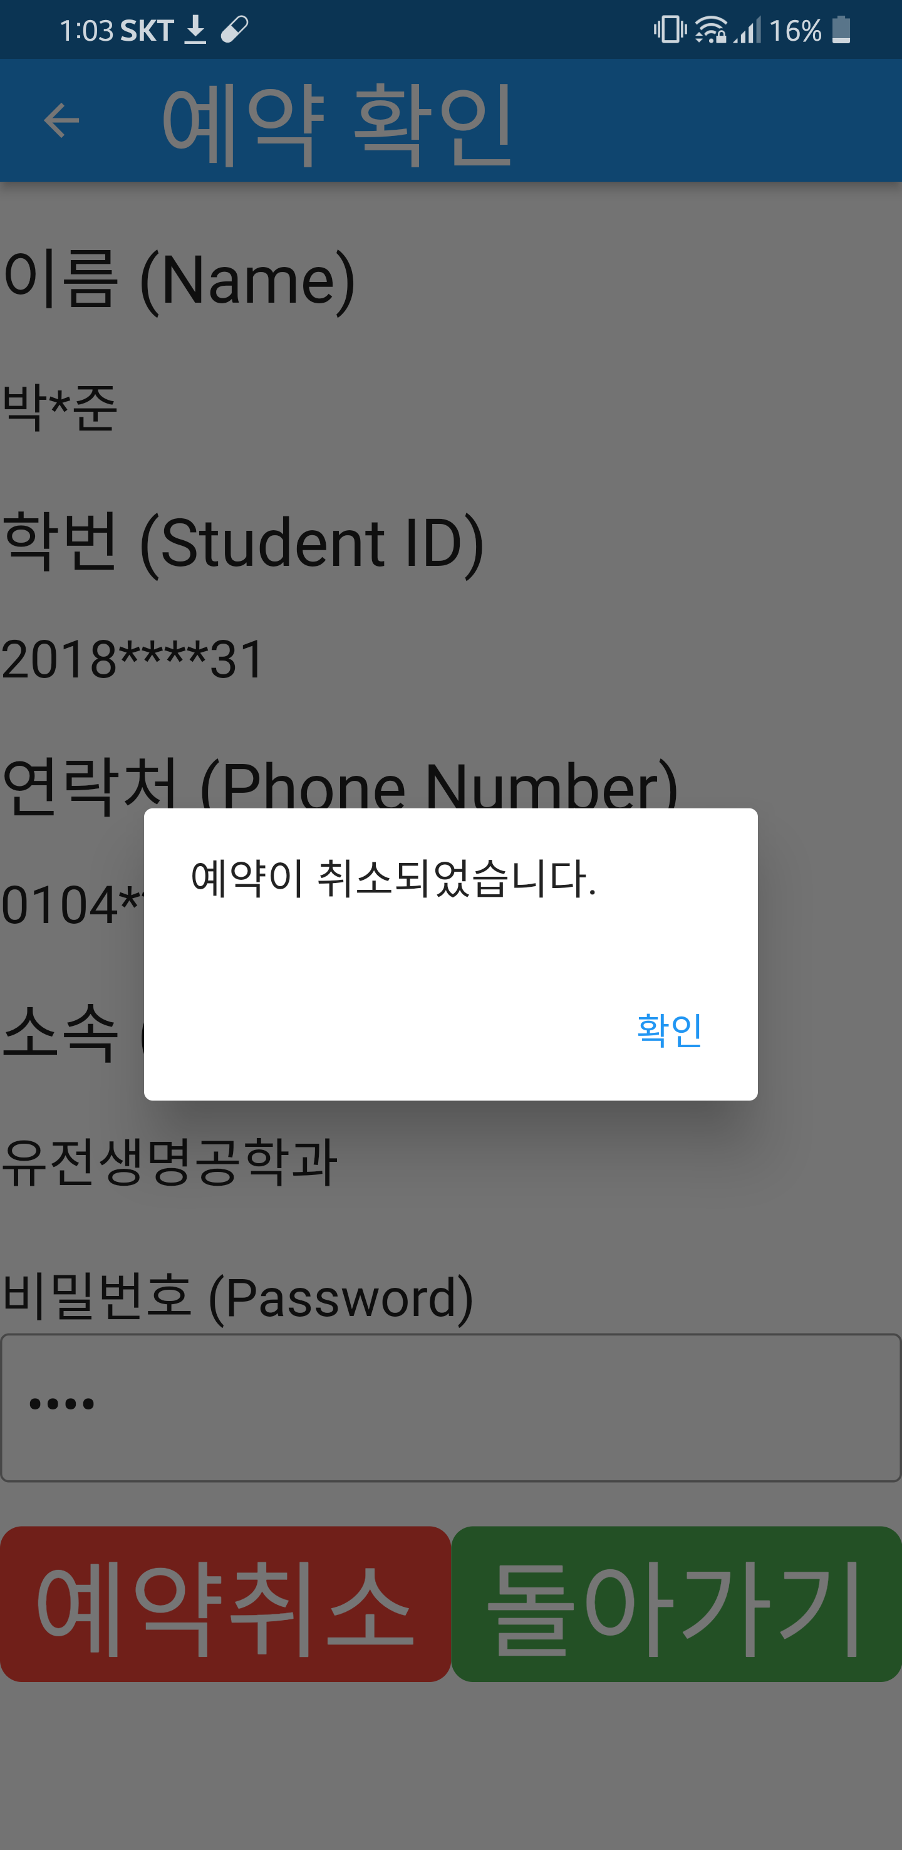
Prototyping (High-fidelity)
Flutter를 이용해 앱을 개발하여 계획한 사항들을 구현함
Notes:
플러터를 이용해서 앱을 개발하였고, 그 과정에서 위의 프로토타입에서 계획했던 사항들을 구현함. 데모 때 자세히 설명하겠음

Slide 7
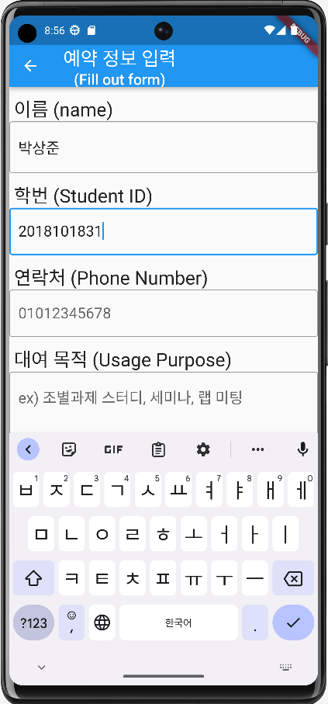
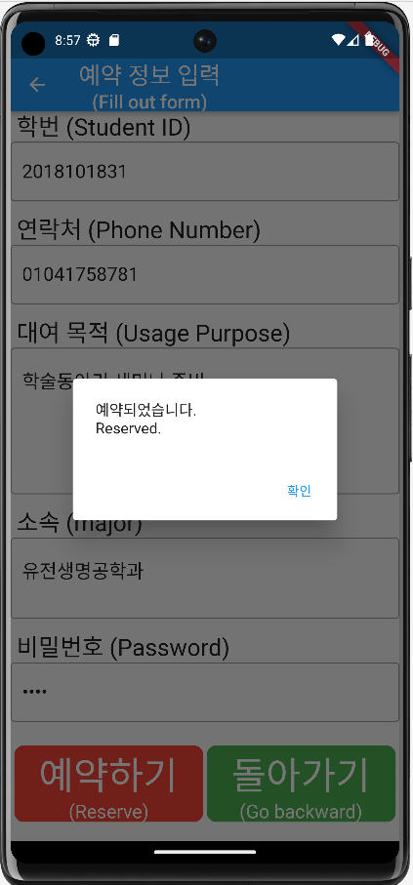
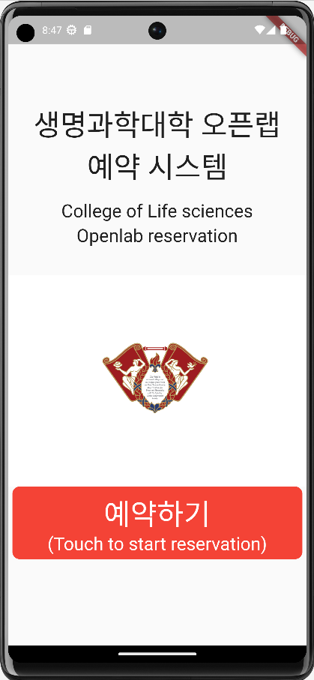
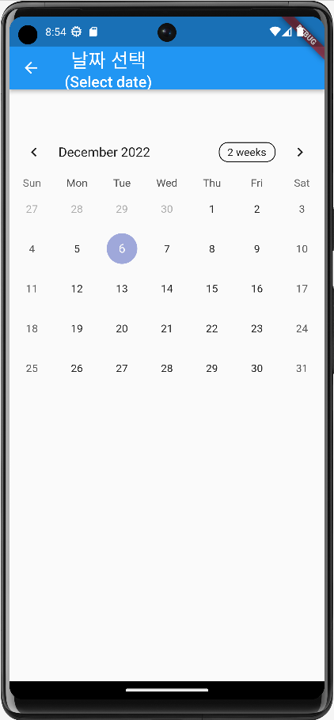
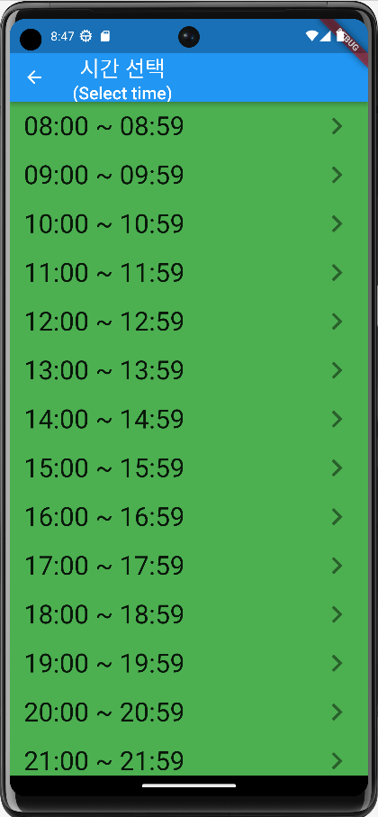
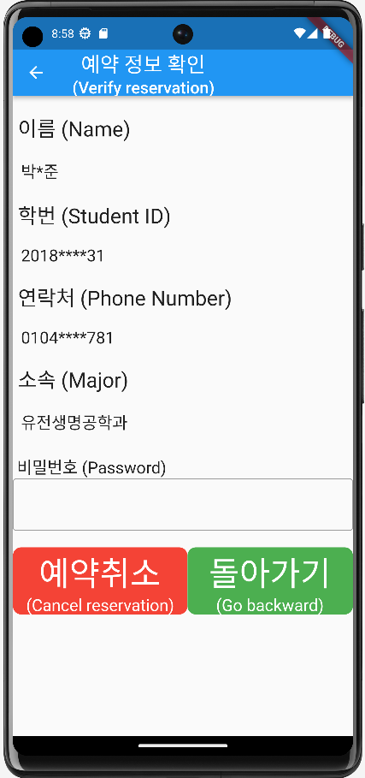
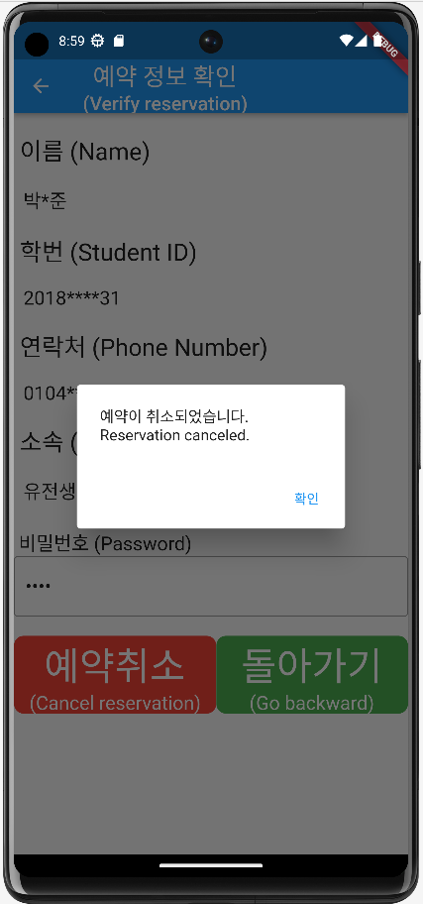
Test
생명과학대 학생들을 대상으로 테스트 진행
메인 화면에 무슨 앱인지 표시, 영어 병기를 폭넓게 적용
지난 날짜는 선택할 수 없도록 설정
Notes:
앱을 완성한 후 생명과학대학 학생들에게 테스트를 부탁해 사용자 입장에서의 편의성에 관한 피드백을 받음
전반적으로 무난한 구조지만, 메인 화면에 무슨 앱인지 표시되는 것이 좋겠다는 피드백을 받음
+ 영어 병기를 버튼이나 무슨 페이지인지 설명하는 어플에도 표시해 달라는 피드백
+ 지난 날짜는 아예 달력에 표시되지 않아야 예약할 때 헷갈리지 않는다는 피드백
구현에 어려움을 겪었던 마지막 피드백을 제외하고는 모두 반영함

Slide 8



Division of Work
Tools
FrontEnd : Flutter Framework / Back-End : NodeJs
협업 도구 : Github
업무 분담
박상준(팀장):
Low-fidelity prototype 주도
Front-End 개발 (시간 선택 페이지, 예약 페이지, 예약 취소 페이지)
윤태웅:
개발 주도 및 업무 분배
Back-End개발 (예약 정보 저장할 백엔드 서버)
견강혁:
발표
Front-End개발 (메인 페이지, 날짜 선택 페이지)
Notes:
업무 분담에 대해 설명하겠음

Slide 9
Thank You

